Slide 1







Generierung von PDF aus XML/HTML mit PrintCSS
Andreas Jung @MacYET ZOPYX • www.zopyx.com
TEKOM Herbsttagung 2017 Stuttgart

Slide 2
Agenda
Einführung in CSS Paged Media
  Technik, Tools
  Anwendungsbeispiele
  print-css.rocks Projekt
Tutorial und/oder Live-Coding an einem realen Dokument

Slide 3
Referent Dipl.-Inf. Andreas Jung
Stationen: Saarbrücker-Zeitung, Haufe-Lexware, Freelancer
Electronic Publishing Consultant, Entwickler, Open-Source Evangelist
Professionelle Publishing Lösungen mit XML unter der Haube
Portal Projekte auf Basis Python und CMS Plone
Kollaborative Content Erstellung
Individualsoftware (Schwerpunkt Python)
Projekte
•
•
•
•
XML-Director Produce & Publish
Creating Content Together PrintCSS Rocks

Slide 4


Traditionell: XSL-FO
XSL-FO Working Group existiert nicht mehr
"We have closed the Working Group because not enough people were taking part."
Liam R. E. Quin (W3C XML Activity Lead) - November 2013
Publisher suchen nach Alternativen
XSL-FO stirbt einen langsamen Tod
Zu kompliziert
Mangel an FO Programmierern
Konverter
XSL-FO

Slide 5
Neu: CSS Paged Media
CSS Paged Media Module Level 3
W3C Working Draft 14 March 2013 (1st version in 2006)
Konverter

Slide 6
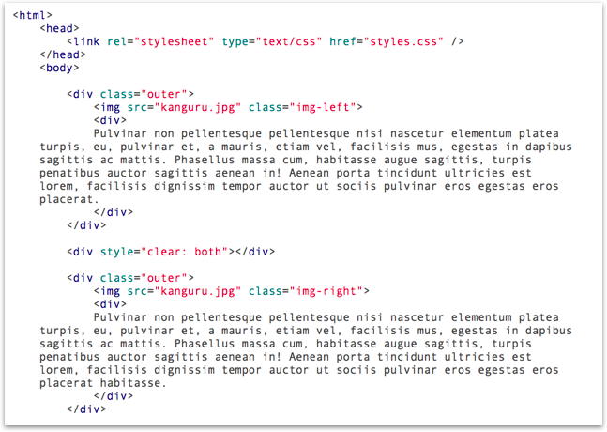

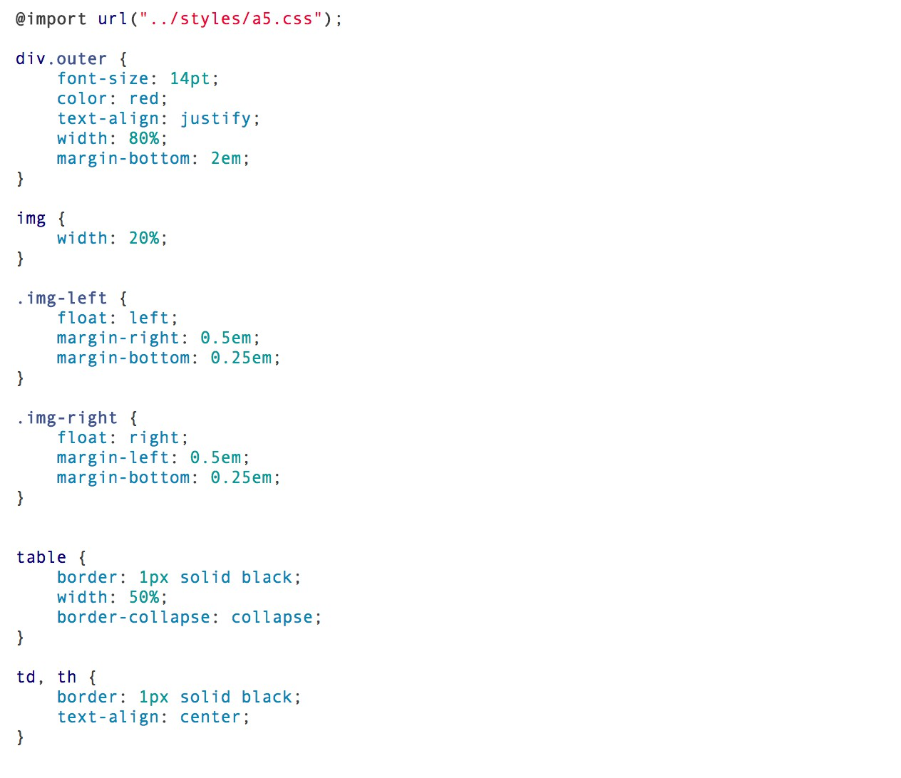
CSS Paged Media

Slide 7

Tools
 | PrinceXML 11 | PDFreactor 9 | AH 6.4/CSS Extensions
Price | 3800 USD | 2250 € | 5000 USD
Licence | proprietary (4 CPU) | proprietary (4 CPU) | proprietary (1 CPU)
Documentation | poor/inconsistent/ incomplete | good | average/incomplete
Support | good | good | Good
Javascript | yes/limited | yes/limited | no
Tagged PDF | Yet | yes | yes
PDF Metadata | yes | yes | yes
Signed PDF | No | yes | yes
Encrypted PDF | yes | yes | yes

Slide 8





Tools
Leistung
1250 / 5000 USD
- / 2950 USD
495 / 3800 USD
? / ?
frei
Personal / Server Lizenz
Preis

Slide 9
Warum HTML, nicht XML?
Alle Konverter arbeiten nativ mit HTML
XML Unterstützung über display Property
Meistens existiert ein XML→HTML Workflow
XML oft „Rohformat“
HTML i.A. aufbereitet und nahe an der finalen Präsentation
Javascript erwartet einen HTML DOM
mytable { display: table;
}
mycell {
display: table-cell;
}

Slide 10



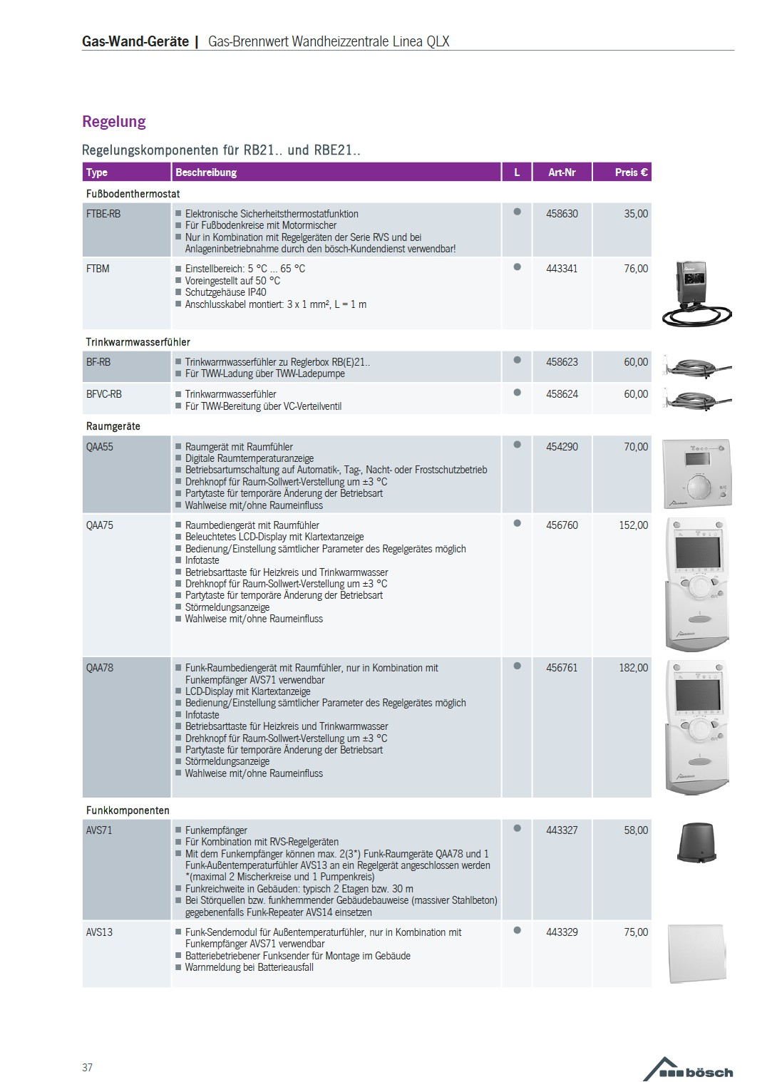
BEISPIEL: Katalogproduktion

Slide 11




BEISPIEL: Layout-orientierte Web-to-Print Lösungen

Slide 12



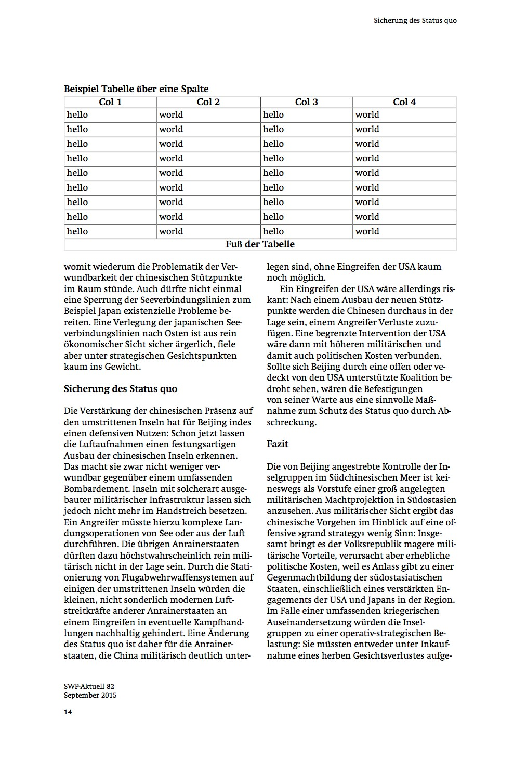
BEISPIEL: Satz aus DOCX - Internationale Studien

Slide 13


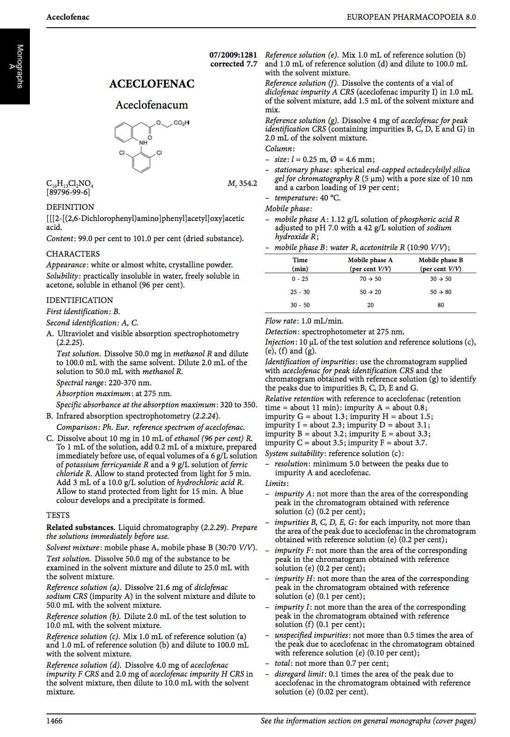
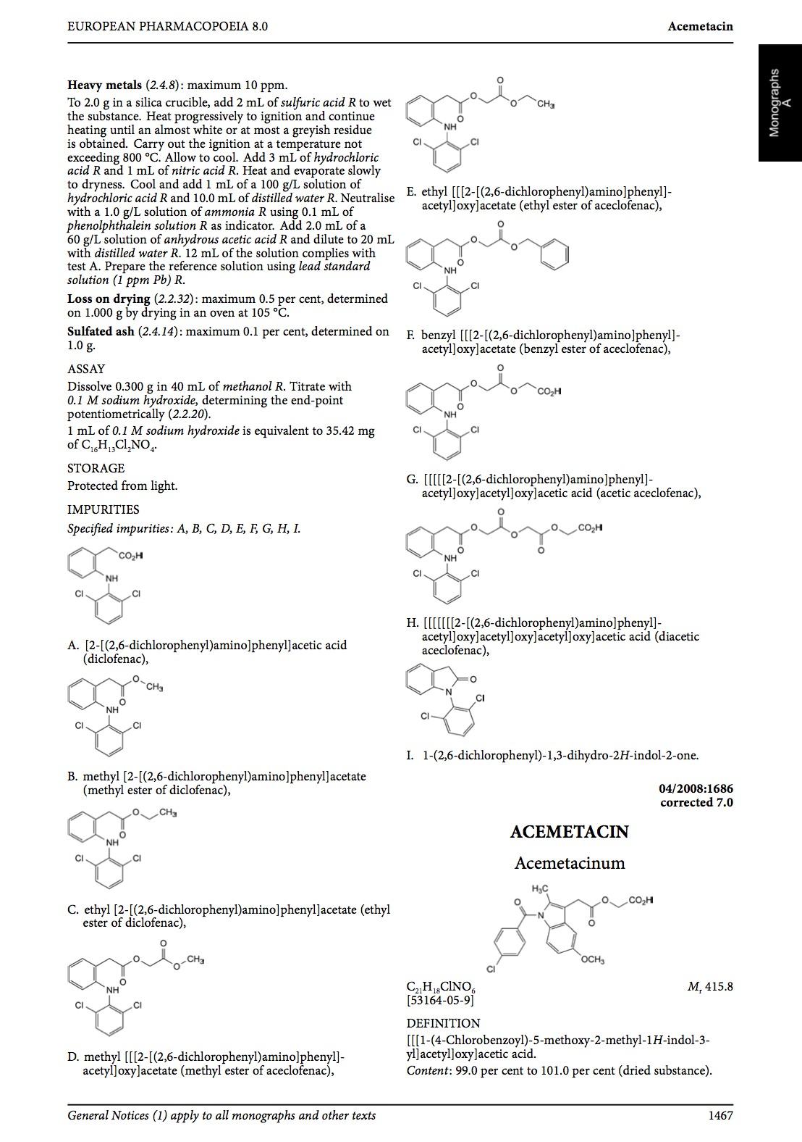
BEISPIEL: Datenbank-basierte Publikationen

Slide 14
print-css.rocks Projekt
https://print-css.rocks
Tutorial
Übersicht über alle Tools, Konverter und Services
Referenzen und Samples
Diskussion, Blog

Slide 15
Live-Coding am Beispiel onkopedia.com
•
•
•
https://www.onkopedia.com/de/onkopedia/guidelines/magenkarzinom https://github.com/zopyx/tekom-2017-css-paged-media-tutorial https://print-css.rocks

Slide 16
Links
www.print-css.rocks
www.print-css.de
www.content-gemeinsam-erstellen.de
www.xml-director.info
www.produce-and-publish.de
www.zopyx.de

